Slide 1


TEKNOLOGI WEB
ARIEF FAUZAN
WA : 085221102620

Slide 2

Apa itu Teknologi ?
Suatu benda / alat yg bisa digunakan atau dimanfaatkan
Menjalankan fungsi Management : menyimpan, mengolah, melindungi, dll
Sesuatu yg bisa dikembangkan
DiUpgrade (Hardware)
DiUpdate (Software)

Slide 3
Apa itu Web?
Suatu layanan di dalam internet, berupa ruang informasi yg saling terhubung satu sama lain.
informasi
informasi
informasi
informasi
informasi

Slide 4
Internet VS Web
INTERNET
WEB
TELNET
EMAIL
CHAT ROOM
FTP

Slide 5
Web vs Website vs Webserver
WEB
LOKASI
WEBSITE
ALAT / PERANGKAT
WEB SERVER

Slide 6
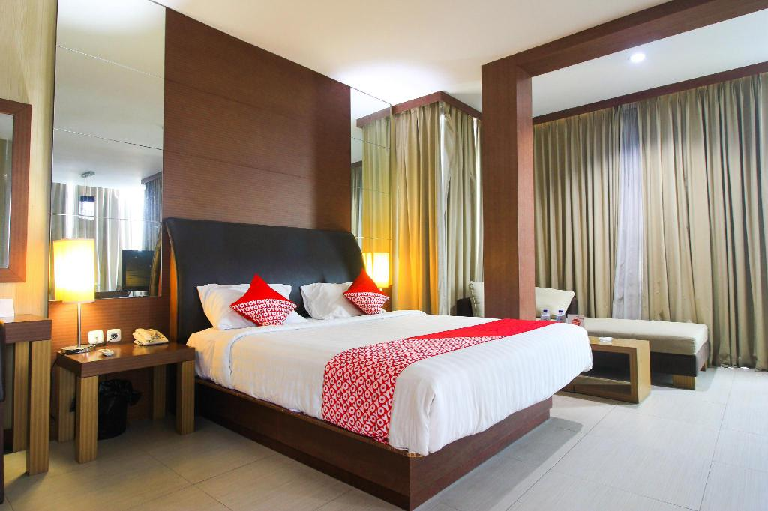
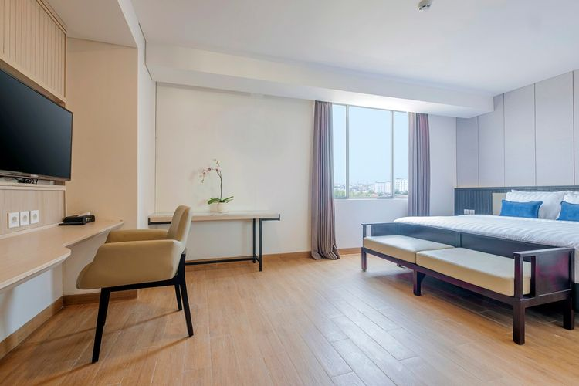
Web vs Website vs Webserver Analogi
ANOTHER COUNTRY
…..
JOGJA CITY
MAKASSAR CITY
Jogja hotel
makassar hotel

Slide 7



ENTITAS pada Web
Client
Server

Slide 8
PENGALAMATAN pada Web
URL : Uniform Resource Locator (alamat rumah)
URN : Uniform Resource Name (nama pemilik rumah)
URI : Uniform Resource Identifier (gabungan URL + URN)
URI
URL
URN

Slide 9
Contoh URL+URN = URI
www.contoh.com/media/lagu.mp3

Slide 10
Cara Kerja Web (simpel)
REQUEST
CLIENT
SERVER
RESPONSE

Slide 11

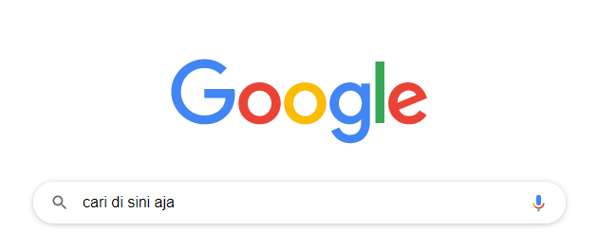
Cara kerja Web (menyeluruh)
DNS SERVER
CLIENT
Di mana www.google.com ?
www.google.com
Ada di 74.125.19.147
WEB SERVER (GOOGLE)
OTW ke 74.125.19.147
Yg muncul di layar monitor
BROWSER
Paket data

Slide 12
Jenis Website :
Website STATIS
Isinya tetap (fix)
Website DINAMIS
Isinya bisa berubah-ubah

Slide 13


Slide 14
TUGAS
Berikan 3 contoh Website yg bersifat Statis (Discreenshoot)
Berikan 3 contoh Website yg bersifat Dinamis (Discreenshoot)
Dikerjakan di ms. Word / Powerpoint
Dikumpulkan di google classroom

Slide 15
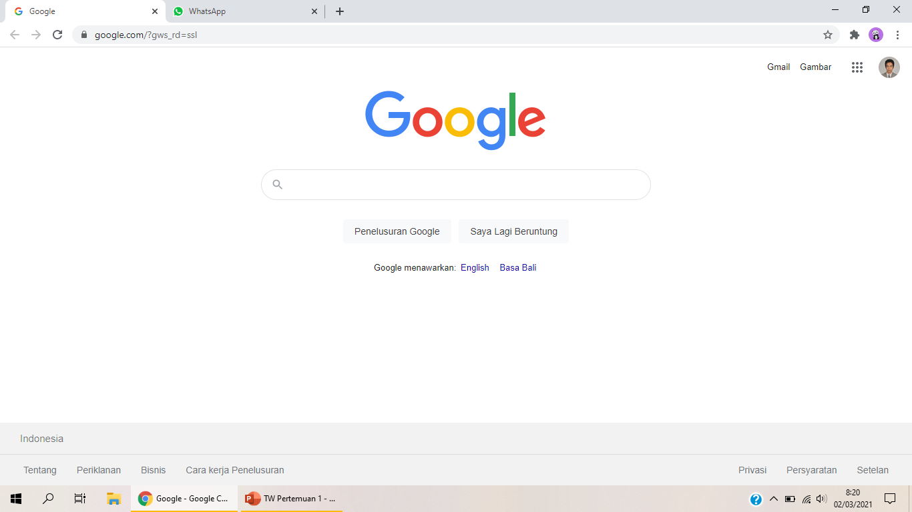
Contoh screenshoot
www.google.com

